Slide 1


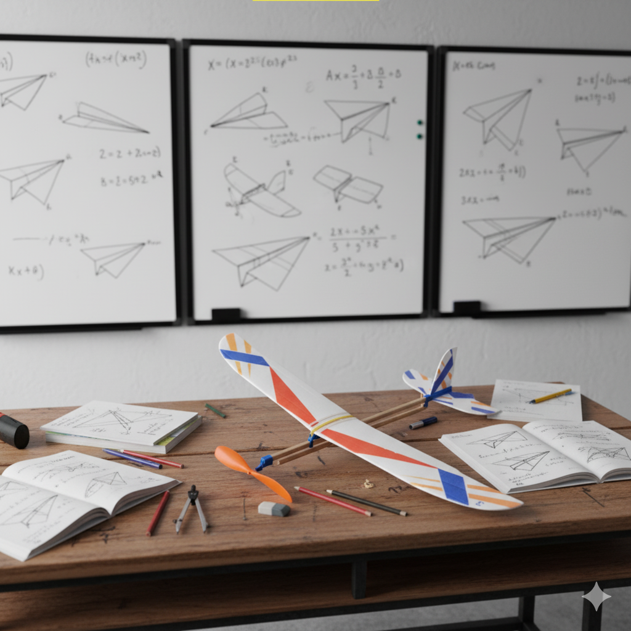
Grupo: AERO MECS
2ª Sprint de API
TEMA: PLANADOR COM PROPULSÃO ELÁSTICA

Slide 2
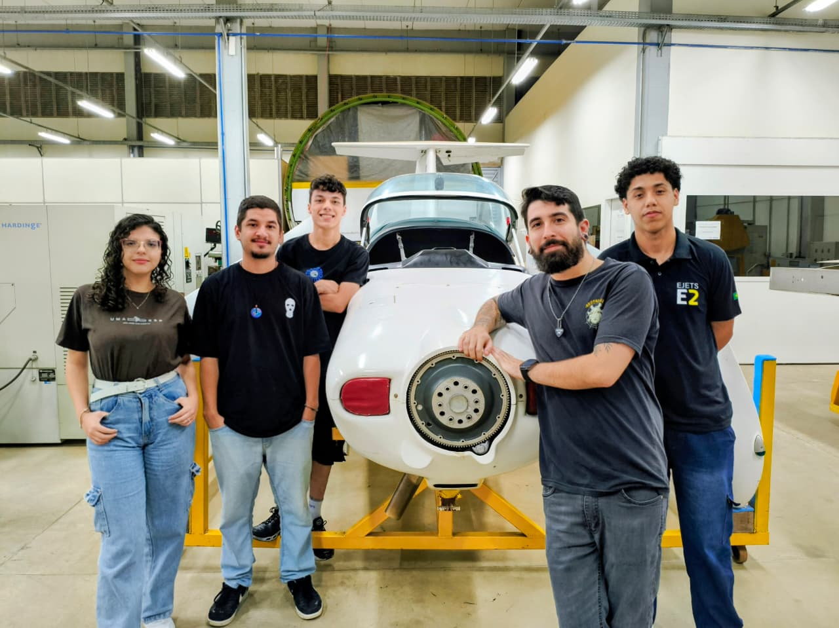
Integrantes
Scrum Master: Ana Beatriz Carvalho
P.O.: Caíque Fernandes
Dev 1: Alan Douglas
Dev 2: Flávio Correia
Dev 3: Ryan Marques
Professor Cliente: Nilo Castro
Professor M2: Joares Reis

Slide 3
Backlog - 2ª Sprint
Lista de Materiais;
Memorial de Cálculo;
Projeto Conceitual;
Estrutura do produto;
Detalhamento;
Revisão da documentação

Slide 4
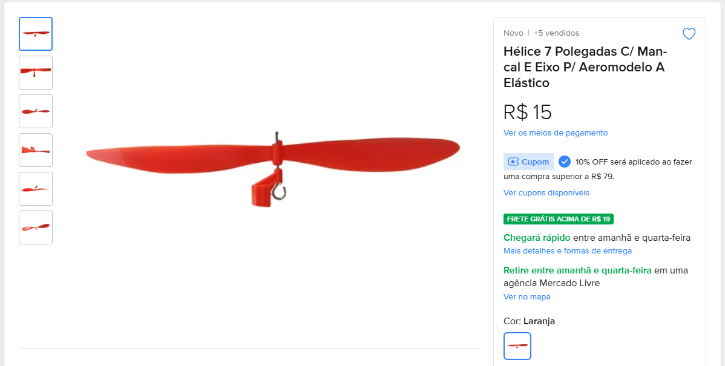
Lista de Materiais
Aeromodelo 'sustentável' (reutilização e reaproveitamento de materiais);
Custo quase ZERO;

Slide 5
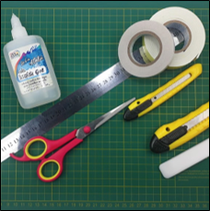
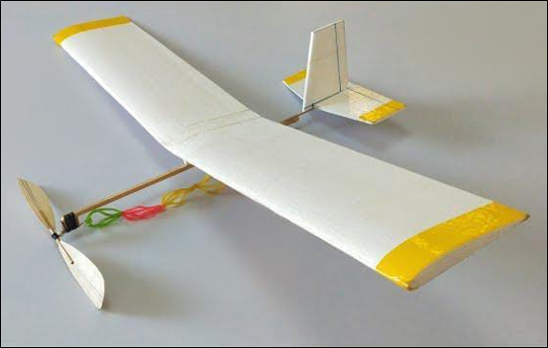
Lista de Materiais
Aeromodelo 'sustentável' (reutilização e reaproveitamento de materiais);
Custo quase ZERO;
Ferramentas e materiais de fácil acesso e obtenção, sem a real necessidade de compra;

Slide 6
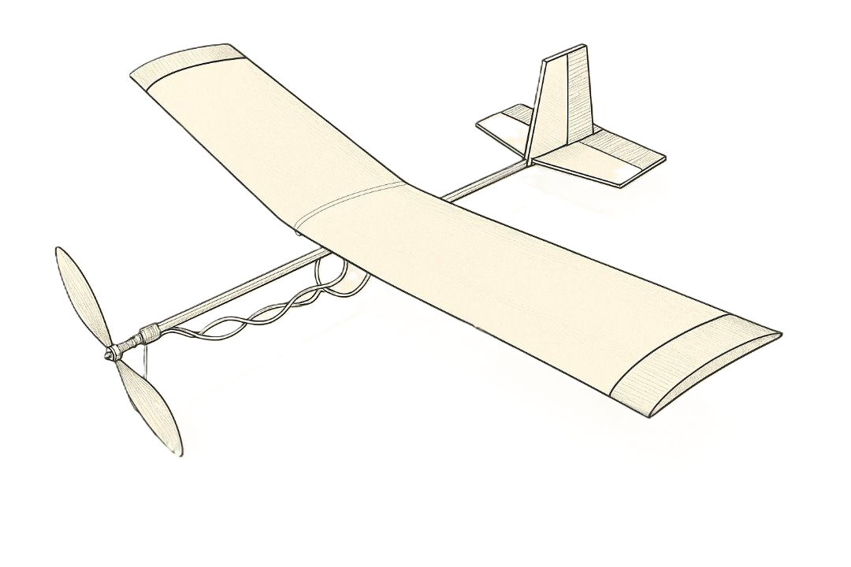
Memorial de Cálculo
Sustentação
Arrasto
Tração
Peso

Slide 7
Memorial de Cálculo
Medida | Valor
Envergadura | 40cm
Comprimento | 30cm
Corda | 6cm
Área total da asa | 198cm²
Área do estabilizador horizontal | 43,4cm²
Distância da asa até o estabilizador | 10,3cm
*Valores aproximados que podem sofrer alteração ao longo do projeto

Slide 8
Estrutura do produto
Planador
Fuselagem
Propulsão Elástica
Estabilizadores
Asa
Estrutura
Revestimento
Mecanismo Elástico
Hélice
Estabilizador Vertical
Estabilizador Horizontal

Slide 9
Detalhamento
Asa
Fuselagem
Estabilizadores
Isopor, com 40cm de envergadura
Madeira, com 30cm de comprimento
Vertical, com 8cm de altura, corda de 2,7cm e área de 21cm²
Horizontal, com 16cm de envergadura e corda de 2,7cm
Motor Elástico
Elástico de latex
Hélice
Plástico (Polipropileno PP), aproximadamente 15cm

Slide 10
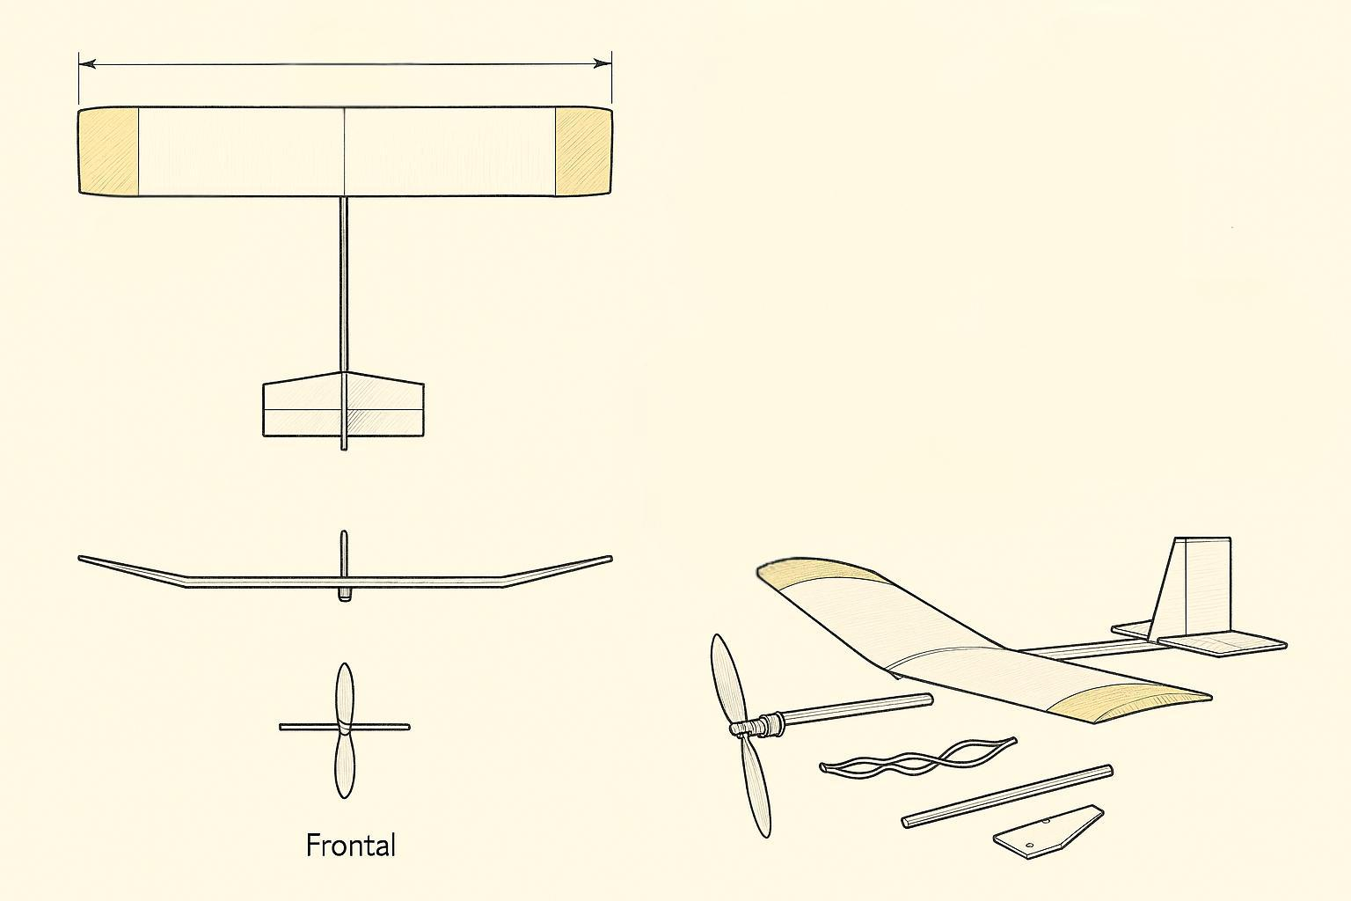
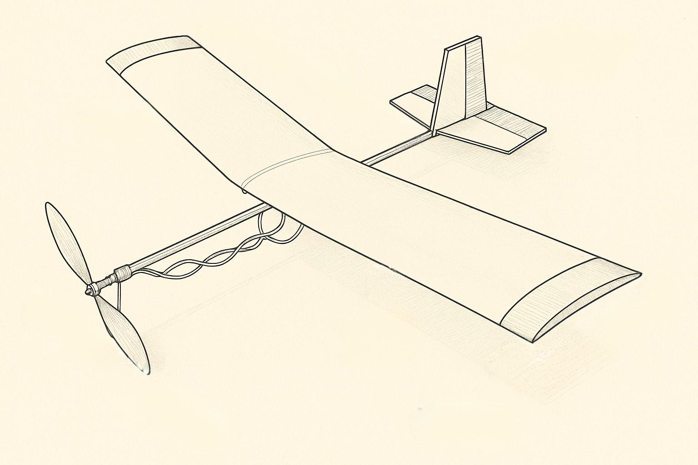
Projeito conceitual
400

Slide 11
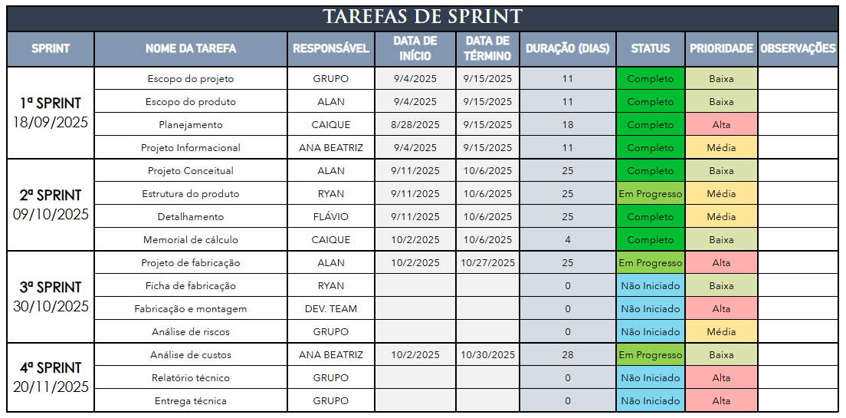
Elaboração da Documentação

Slide 12
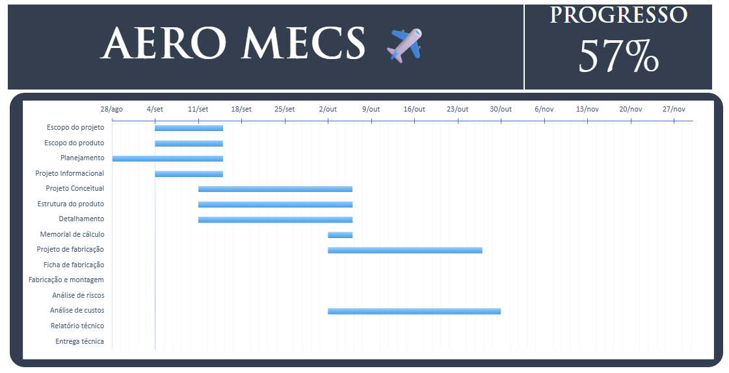
Elaboração da Documentação
06/10 - Tempo hábil para correções

Slide 13
Fim da apresentação
Muito obrigado!

